Slide 1
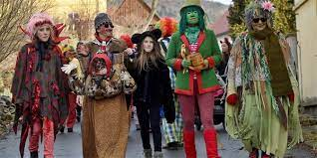
MASOPUST
lidově ostatky

Slide 2
Masopust
Je třídenní svátek
Slavnostní období mezi Vánocemi a postní dobou
Masopust končí Popeleční středou a následuje 40 denní půst před Velikonocemi
rozmezí od poloviny února do začátku března
Masopustní zvyky mají kořeny v předkřesťanských oslavách konce zimy

Slide 3
„opuštění masa“
v původním smyslu jde o „opuštění masa“
období veselí mezi dvěma postními obdobími
během masopustu probíhaly taneční zábavy, zabíjačky a svatby
vrcholem tohoto období byl Tučný čtvrtek = spojený se zabíjačkou
Poslední tři dny ( neděle, pondělí a úterý) jsou zvány OSTATKY = konají se různé rituální úkony, průvody masek

Slide 4
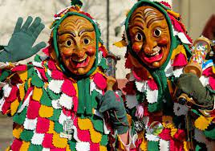
Hodování
Masopust je oficiální svátek hodování
pak následoval 40 denní půst
Masopust končí v noci před popeleční středou, kdy ponocný zatroubil na roh
druhý den byl už postní - bývala většinou čočka

Slide 5
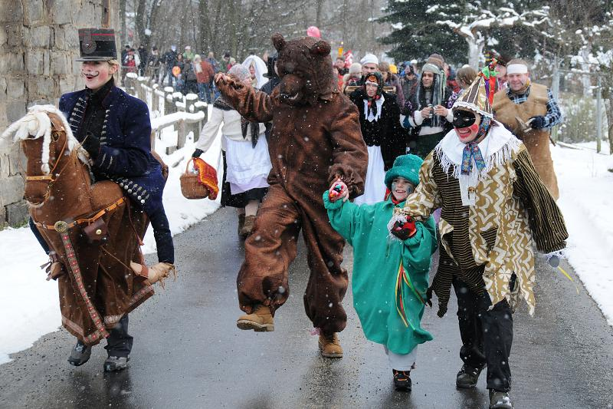

Slide 6
Masopust 2022
Letos připadá masopustní neděle na 27.2.2022, masopustní úterý bude 1.3.2022
Popeleční středa bude 2.3.2022

Slide 7
Jak vypočítáme Masopust?
Od pondělka toho týdne, ve kterém jsou Velikonoce, odečteme 40 dní a máme datum Popeleční středy… Masopust tedy trvá od Tří králu tj. 6.1.- do úterý před Popeleční středou

Slide 8
Zhlédni:
Světové dědictví UNESCO: Masopust - ČT edu - Česká televize (ceskatelevize.cz)

Slide 9
Otázky k videu:
Jak se říká Masopustu?
Jak se říká Masopustu v Itálii?
Jaké je typické masopustní pečivo?
Jak se říkalo masopustní neděli v Tyrolsku?
Jaká je typická náplň do české koblihy?
Proč zrovna koblihy?
Jak dlouho trval dříve Masopust?
Jaký je nejdůležitější den Masopustu?
Co je potřeba k masce Slamění?
Čelo byla symbolem sláma?

Slide 10
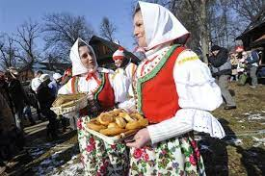
Popeleční středa
Lidově Škaredá středa, Bláznivá středa..
Již od 7.stol. Dodržujeme 40denní období půstu
Lidé se sešli v kostele na tiché mši
Letos 2.3.2022

Slide 11
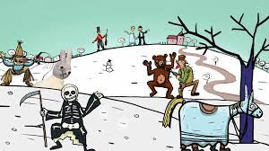

Slide 12
Chaloupka na vršku
3/20 Jak to bylo o Masopustu - Chaloupka na vršku | Česká televize (ceskatelevize.cz)

Slide 13
Masopust, Hradišťan
Karneval – YouTube

